Slide 1

Service User Guide
Renew a Diplomatic, Consular, International Organization or Special ID Card

Slide 2
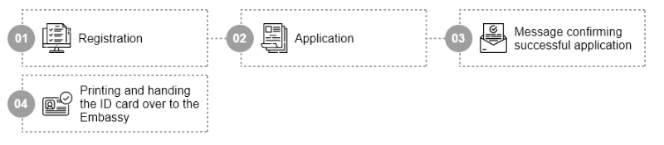
Modify Data on a Diplomatic, Consular, International Organizations or Special ID Card

Slide 3
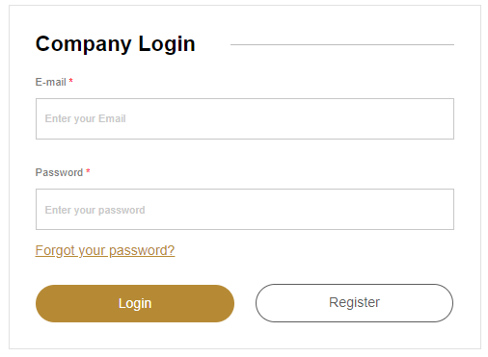
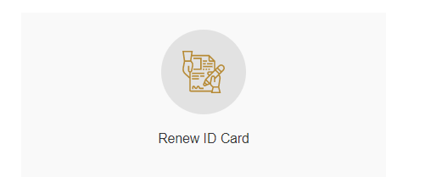
Log in using the Mission’s registered email address
Select “Renew ID Card” from the service options

Slide 4
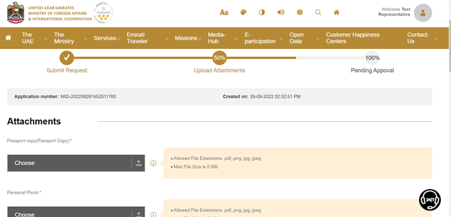
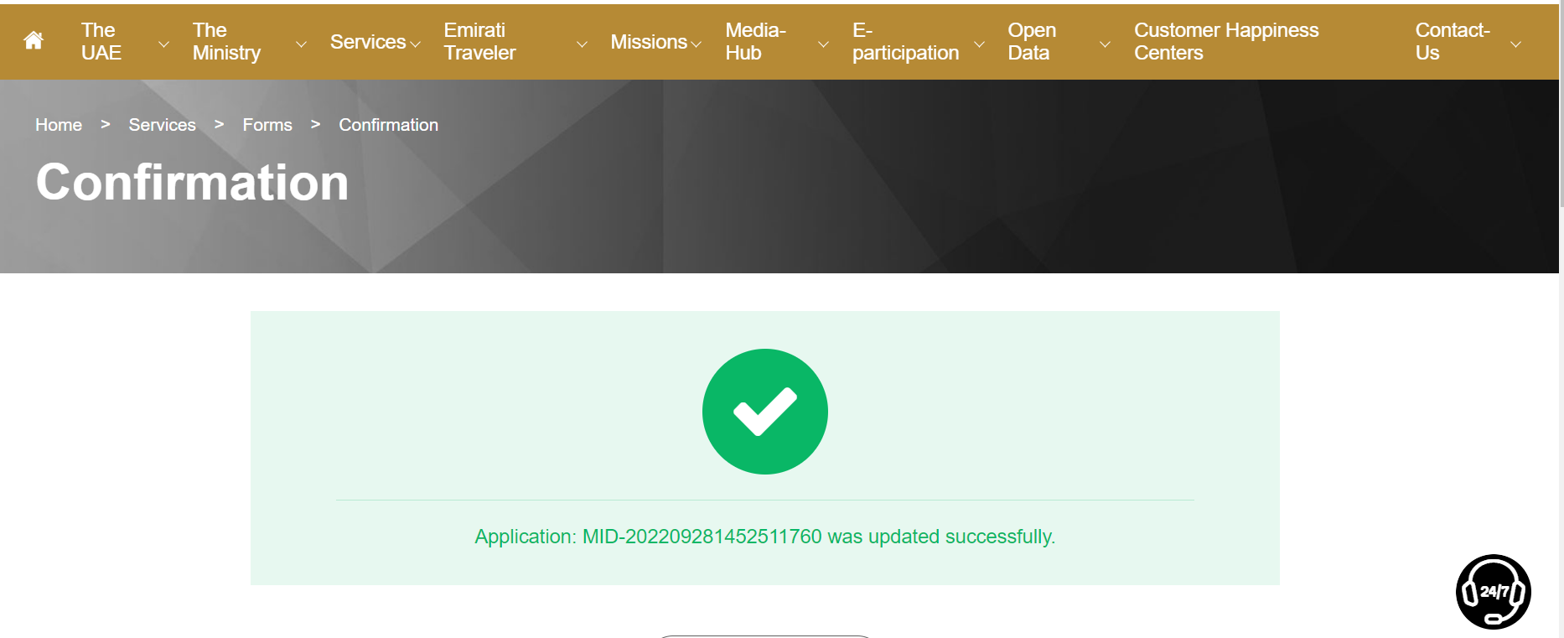
Fill the form and upload the required documents
Send the request. You will receive a confirmation message.

Slide 5
The Mission will receive an email when the ID card is ready. The card will be mailed to the Mission.
E-mail notification
Dear Customer,
Your request DIPIDREN/08082022/00001058 has been approved. Please hand over the previous card when receiving the new card For more details please contact 80044444.
Thank you for using MOFAIC Services.
عزيزي المتعامل
برجاء العلم انه تم الموافقة علي طلبكم رقم DIPIDREN/08082022/00001058 . يرجى تسليم البطاقة السابقة عند استلام البطاقة الجديدة.
لمزيد من المعلومات يرجى التواصل مع مركز الاتصال 80044444
شكراً لاستخدامك خدمات وزارة الخارجية والتعاون الدولي.
SMS notification
Dear Customer,
Your request DIPIDREN/08082022/00001058 has been approved
Please hand over the previous card when receiving the new card
عزيزي المتعامل
برجاء العلم انه تم الموافقة علي طلبكم رقم DIPIDREN/08082022/00001058
برجاء تسليم البطاقة السابقة عند استلام البطاقة الجديدة

